Slide 1

CENTRUM SZKOLENIOWE COMARCH
SZKOLENIE: Adobe Indesign - kurs podstawowy
Marcin Albiniak
Trener

Slide 2

Centrum Szkoleniowe Comarch

Slide 3
Wstęp do DTP
Podstawowe informacje o interfejsie
Tworzenie dokumentu
Warstwy
Wstęp do Typografii
Praca z tekstem
Praca z obiektami
Grafika

Slide 4
Modele barw
Wypełnienia i obrysy
Efekty tekstowe
Skład tekstów naukowych wraz z ilustracjami barwnymi
Eksport do PDF i przygotowanie do druku
Podsumowanie

Slide 5
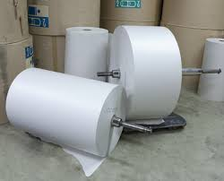
Podstawowe terminy poligraficzne.
papier - jedno z najważniejszych kryteriów przy wyborze wydruku.
Im wyższa gramatura, tym większa sztywność papieru.
80-90 gram - papier do kserokopiarek
90 - 130 gram - papiery kredowe (powlekanych)
300-350 gram - okładki lub wizytówki
Zadaj sobie też pytanie:
mat czy błysk?

Slide 6
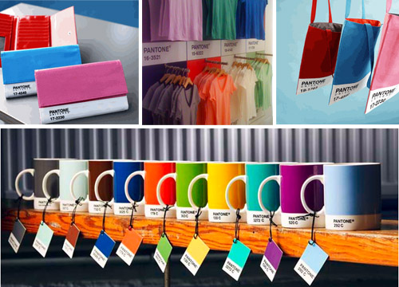
Pantone - format kolorów, w których kolory oznaczane są numerem (np. PMS 130) z oznaczeniami dodatkowymi takich cech jak: fluorescencja, metaliczność itp.
Uszlachetnianie - pokrywanie druków materiałami w celu zwiększenia ich wytrzymałości lub dla celów estetycznych, np. lakierowanie, foliowanie. Można w ten sposób uzyskiwać powierzchnie prac błyszczące, matowe lub łączone (np. folia matowa i lakier wybiórczy błyszczący na jednym z elementów).
Lakier wybiórczy - jest rodzajem uszlachetnienia, który oznacza, że wybrane elementy na Twoim projekcie mogą się selektywnie błyszczeć!

Slide 7
Spad drukarski - jest terminem poligraficznym określającym zadrukowany obszar (najczęściej wąski pasek) arkusza, który zostaje odrzucony w wyniku cięcia.
Perforacja - technika umieszczania identycznych otworów w niewielkiej odległości od siebie, które służą m.in. do łatwego odrywania części wydruku. Perforacja stosowana np. przy biletach wstępu.
Bigowanie - bigowanie jest procesem introligatorskim w trakcie którego następuje wyciskanie specjalnych linii w materiale poligraficznym, np. papierze lub kartonie w celu ułatwienia jego złamywania np. okładki, zaproszenia, składane opakowania kartonowe.
Falcowanie - inaczej złamywanie, czyli zespół czynności związanych z zaginaniem arkusza lub odcinka wstęgi papieru, do żądanego formatu w sposób trwały
Kaszerowanie - uszlachetnianie wyrobu papierniczego poprzez oklejanie cienkim papierem (niezadrukowanym lub zadrukowanym) papieru znacznie grubszego, kartonu, tektury falistej itp. w celach dekoracyjnych lub technologicznych.

Slide 8
Proof cyfrowy - jest wydrukiem próbnym, drukowanym za opłatą i na specjalne zamówienie klienta.
dpi - parametr zwany rozdzielczością, jest to liczba punktów na długości cala; skrót od ang.: dots per inch (punktów na cal) określająca rozdzielczość grafik bitmapowych.
Grafika wektorowa - grafika utworzona z tzw. krzywych. Cechą charakterystyczną grafiki wektorowej jest to, że niezależnie od skalowania elementu - jego linie i kształty pozostają ostre i wyraźne, w przeciwieństwie do grafiki rastrowej, która podczas skalowania traci jakość.
Sitodruk - metoda druku, technika poligraficzna, polegająca na wykorzystaniu szablonu, którego szczególną formą jest używana powszechnie siatka sitodrukowa pokryta naświetloną emulsją światłoczułą.
Tampodruk - technika polegająca na nakładaniu farby drukarskiej za pomocą miękkiego gładkiego stempla zwanego tamponem. Za pomocą tamponu o odpowiednim kształcie wykonywany jest nadruk na nierównych i nieregularnych powierzchniach

Slide 9
grafika komputerowa
Światło i barwa
obszar dotyczący wyświetlania i nadzorowania obrazów na ekranie komputera (Encyclopedia Britannica).

Slide 10
Barwa w grafice komputerowej
Pojęcie barwy
Pojęcie subiektywne, zależne od obserwacji, brak jednolitej teorii, przed zastosowaniami komputerowymi osobne traktowanie w fizyce (fala świetlna ze wszystkimi aspektami fali), biologia (postrzeganie poprzez komórki nerwowe oka), psychologia (psychologiczny odbiór barwy), farbiarstwo (zagadnienia mieszania w celu uzyskanie
właściwej i trwałej barwy), fotografia i film (pamiętanie barwy na emulsji światłoczułej oraz jej odtworzenie na papierze światłoczułym), telewizja (barwy w urządzeniach wyświetlających). Dopiero rozwój grafiki komputerowej wypracował wspólne i całościowe spojrzenie na barwę - chociaż początki to teoria malarstwa z wprowadzeniem stosowanego nazewnictwa.

Slide 11
Elementy barwy I
Stąd też istotne elementy barwy takie jak odcień (rodzaj koloru), nasycenie (ilość koloru) - przy jego zmniejszaniu niezależnie od odcienia uzyskujemy barwę białą, jasność (ilość światła) - przy zmniejszaniu niezależnie od odcienia uzyskuje się barwę czarną. Barwy achromatyczne (bezkolorowe) - o zerowym nasyceniu, tinty - powstałe w wyniku dodania bieli do czystego koloru, cienie - powstałe poprzez dodanie czerni do czystego koloru, tony - dodanie bieli i czerni w różnych proporcjach, barwy chromatyczne - wykazujące kolor.

Slide 12
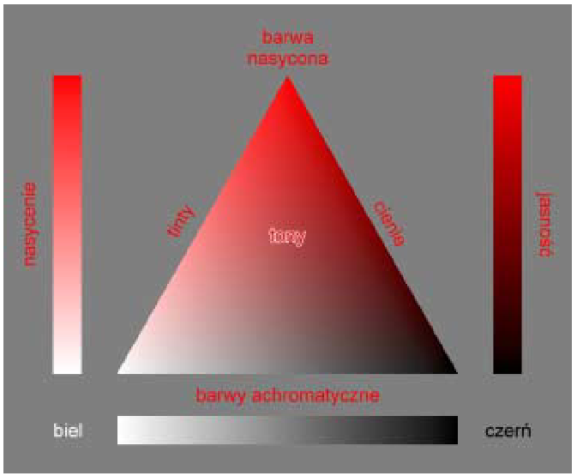
Elementy barwy I

Slide 13
Opis fizyczny - barwa
Światło to promieniowanie elektromagnetyczne o długości fali od 380 do 780 nm. W zakresie od 380 do 400 i od 700 do 780 w zasadzie nierozróżnialne, dlatego zawęża się do zakresu od 400 do 700 nm. Określone długości fali odpowiadają barwom prostym (nasyconym). Światło białe to różne składowe w odpowiednich proporcjach - definiowane również jako temperatura żarzenia powyżej 6000 st. C.

Slide 14
Opis fizyczny - jasność
Każda długość fali emituje energię, a widzialne światło zawiera wszystkie długości fali z różną energią.
W przypadku gdy moc jest nierównomierna a jedna z długości dominuje nad innymi - odbieramy tą właśnie długość fali. Różnica pomiędzy poziomem dominującym (ld), a średnim pozostałym poziomem (ln) jest miarą czystości barwy.

Slide 15
Opis fizyczny - nasycenie
Odpowiada strumieniowi światła i jest proporcjonalne do natężenia światła (światłości) mierzonej w kandelach (cd) lub luminacji (cd/m2). Jednakże
czułość oka nie jest jednakowa dla różnych długości fali.
Wykazuje największą czułość na falę długości 555 nm

Slide 16
Opis fizyczny - podsumowanie
Wszystkie trzy elementy składają się na fizyczny aspekt barwy, odcień barwy (kolor - długość fali), nasycenia (energia), jasność (strumień światła).
Czynniki te w różnych układach mogą dać identyczne wrażenie barwy.

Slide 17
Komputerowe modele barw
Model RGB
model HSV (HSB, HSI)
model HSL (HLS)
model CMY (CMYK)

Slide 18
Model RGB
Sześcian jednostkowy, o osiach odpowiadających kolorowi czerwonemu (Red), zielonemu (Green), niebieskiemu (Blue). Wartość (0,0,0) odpowiadają kolorowi czarnemu (Black), zaś (1,1,1) kolorowi białemu (White).

Slide 19
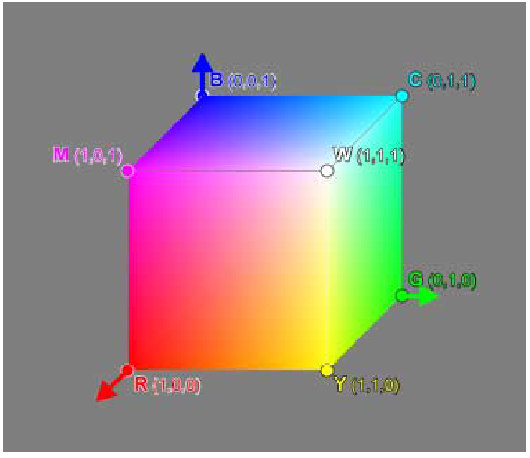
Model RGB

Slide 20
Model RGB
System RGB jest systemem addytywnym - co znaczy że barwy pośrednie uzyskuje się poprzez sumowanie barw (istnieją systemy subtraktywne)

Slide 21
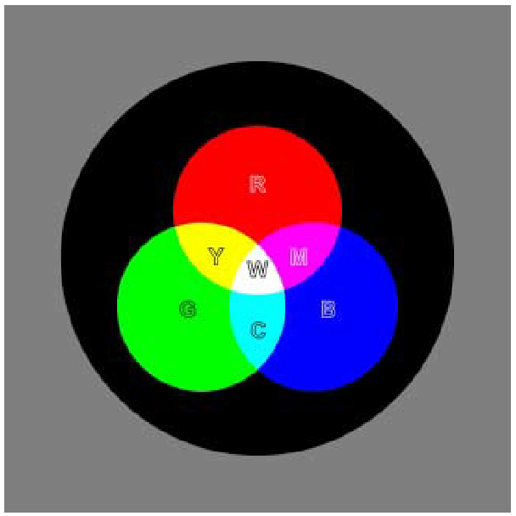
Model RGB

Slide 22
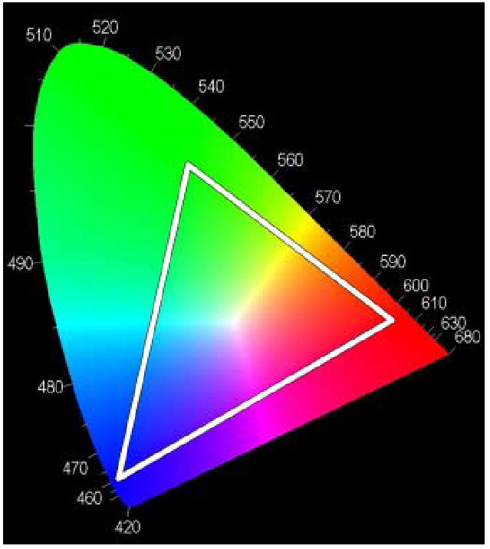
Model RGB

Slide 23
Model RGB - podsumowanie
Gama barw odtwarzana w modelu RGB jest podzbiorem pełnego widzialnego spektrum barw. Pewnych widzialnych barw po prostu osiągnąć się nie da. Wnętrze trójkąta obrazuje zakres możliwy dla modelu RGB w stosunku do pełnego widzialnego zakresu barw.
Model RGB jest niejednorodny - tzn. w wielu przypadkach niewielkie zmiany zakresu wartości powodują duże percepcyjne zmiany barwy, zaś w innych przypadkach duże zmiany wartości powodują minimalną zmianę postrzeganego koloru.
Model RGB jest zupełnie nie intuicyjny. Człowiek nie dobiera koloru poprzez zmianę składowych - ale najpierw dobiera odcień a ewentualnie później rozjaśnia lub ściemnia.

Slide 24
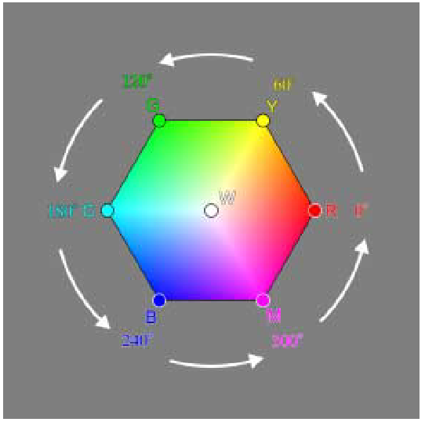
model HSV (HSB, HSI)

Slide 25
model HSV (HSB, HSI)
Pierwszym składnikiem modelu jest określony w stopniach odcień (kolor), czyli Hue - określany jak na rysunku.

Slide 26
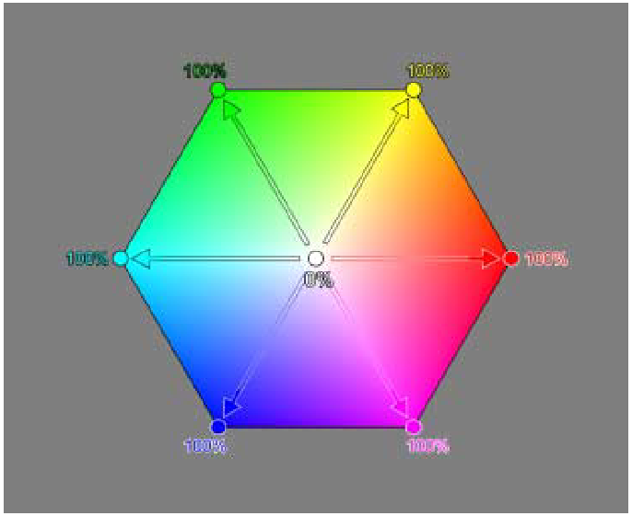
model HSV (HSB, HSI)

Slide 27
model HSV (HSB, HSI)
Następnym jest nasycenie koloru - Saturation. Liczone w procentach od wartości 0% w środku sześciokąta (okręgu) odpowiadającego barwie białej, do wartości 100%, pełnego nasycenia kolorem.

Slide 28
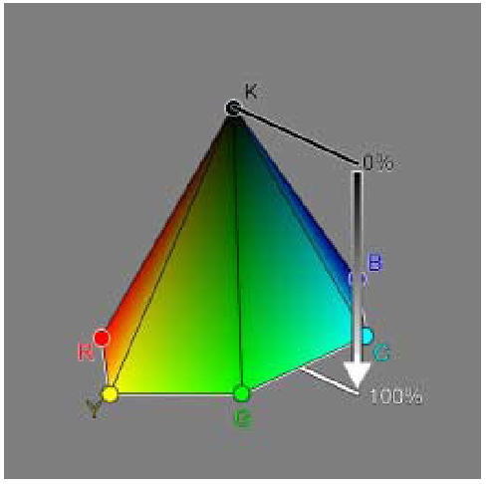
model HSV (HSB, HSI)

Slide 29
model HSV (HSB, HSI)
Trzecim parametrem jest Value (wartość jasności), liczona w procentach od 0% do 100%. Parametr ten może być zastąpiony przez Brightness (tworząc modyfikację zwaną modelem HSB) lub Intensity (tworząc model określany jako HSI).

Slide 30
model HSV (HSB, HSI)
Model HSB jest modelem intuicyjnym, tzn. jest zgodny ze sposobem postępowania człowieka przy wyborze koloru. Najpierw określa się odcień, później nasycenie i ostatecznie jasność, przy czym dwie ostatnie czynności mogą być zamienione. (Przykład doboru barw w modelu HSV z CorelDraw'a).

Slide 31
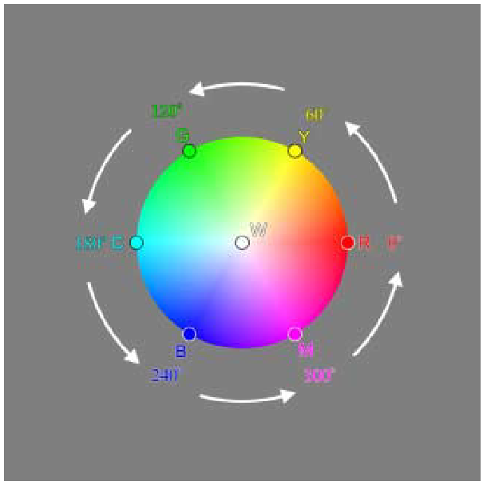
model HSL (HLS)

Slide 32
model HSL (HLS)
Pierwszym parametrem podobnie jak w modelu HSV jest Hue, czyli odcień koloru - liczony w mierze kątowej od 0 st. do 360 st..
Drugim parametrem jest Saturation - a więc nasycenie.
Chcąc połączyć naturalne postrzeganie nasycenia i jasności, jak powyżej otrzymujemy bryłę:

Slide 33
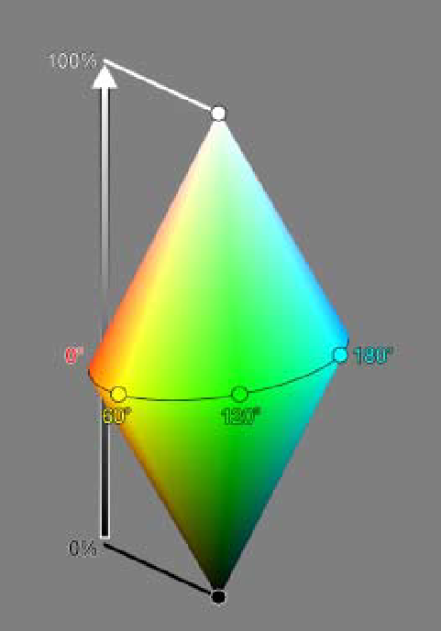
model HSL (HLS)

Slide 34
porównanie modeli RGB oraz HSV i HSL
Modele HSV (HSB, HSI) oraz HSL są modelami czysto intuicyjnymi, nie mającymi odzwierciedlenia w praktycznej realizacji, służą wyłącznie intuicyjnemu dobieraniu kolorów. Bryła barw jest analogiczna do bryły RGB - różnica polega na organizacji .
umożliwiającej percepcyjne dobieranie barw.  Model RGB jest modelem liniowym - tzn. dodanie reprezentacji dwu barw daje trzecią barwę. Model HSV i HLS takie nie są. Nie można wprost dodawać kolorów w tych modelach Istnieją nieskomplikowane algorytmy przejścia pomiędzy modelami - co jest konieczne - jako że dobór intuicyjny musi być realizowany dla wyświetlenia.
Czynność jest na tyle często wykonywana, że istnieją specjalne układy konwersji.

Slide 35
model CMY (CMYK)
Wcześniejsze modele nie nadają się do zastosowania dla tworzenia trwałych kopii na podłożu białym, a więc np. dla wydruków na papierze - np. z powodu odbijania od białego podłoża światła o dowolnej barwie

Slide 36
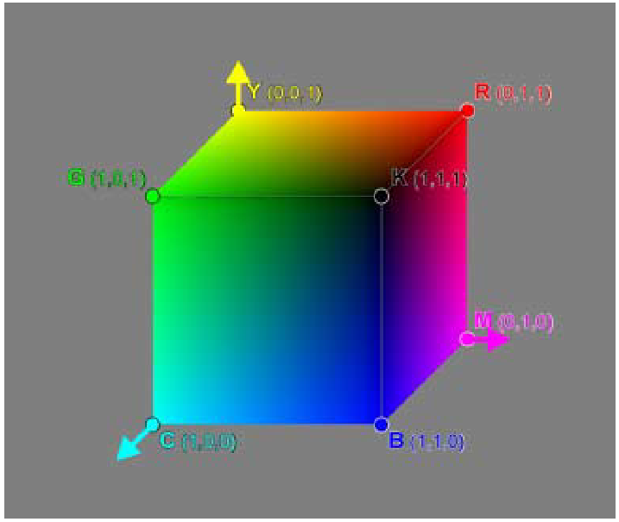
model CMY (CMYK)

Slide 37
model CMY (CMYK)
Model CMY oparty jest o wykorzystanie barw C-cyan, M-magenta i Y-żółtą (yellow) - z bryłą barw jak na rysunku. Składowe C, M i Y są tożsame z osiami i barwy pośrednie można uzyskać ze składowych. Przyjmując iż C odpowiada punktowi (1,0,0), M punktowi (0,1,0), Y punktowi (0,0,1) zaś barwie białej punkt (0,0,0), barwa czerwona (R) to punkt (0,1,1), barwa zielona (G) punkt (1,0,1), barwa niebieska (B) punkt (1,1,0) i barwa czarna (K) punkt (1,1,1). Składowe (przynajmniej w teorii można składać analogicznie jak w modelu RGB - i zakres możliwych barw wydaje się analogiczny.

Slide 38
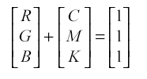
model CMY (CMYK)
Obliczeniowo słuszny jest wzór:
jednakże prawda jest nieco bardziej skomplikowana.
Model CMY jest subtraktywnym i wprowadzony jest dla potrzeb drukowania na białym podłożu.

Slide 39
model CMY (CMYK)
Model CMYK jest optymalizacją wykorzystującym osiąganie barwy czarnej poprzez wymieszanie wszystkich barwników. Dysponując barwnikiem czarnym wykorzystujemy go w maksymalnie możliwym stopniu dokładając wyłącznie
niezbędną ilość barwników chromatycznych. Model CMYK wynika bezpośrednio z modelu CMY według zależności:
K = min ( C, M, Y )
C = C - K
M = M - K
Y = Y – K

Slide 40
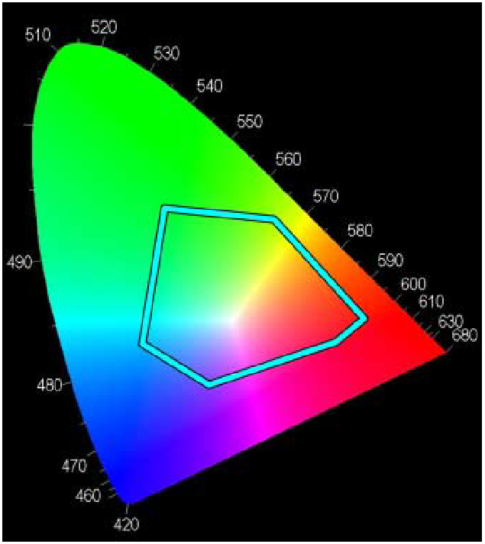
model CMY (CMYK)

Slide 41
model CMY (CMYK)
Modele CMY i CMYK (podobnie jak model RGB) w praktycznej realizacji oddaje tylko częściowy zakres percepowanego zakresu kolorów.

Slide 42
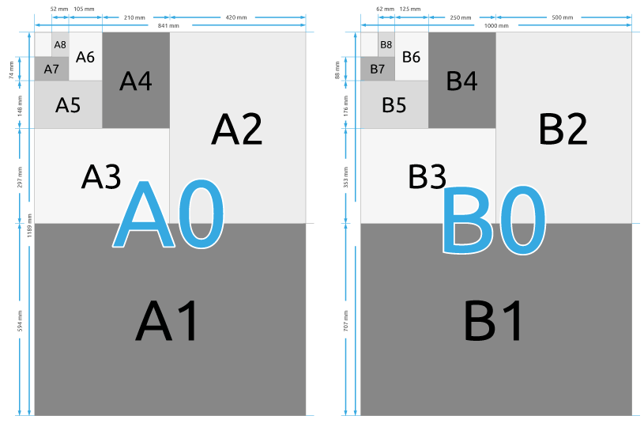
Formaty arkuszy. Normy.

Slide 43
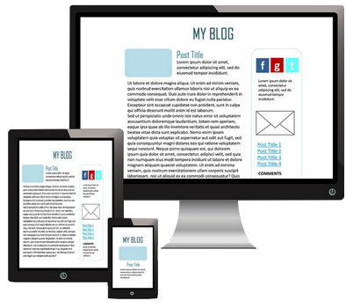
Fazy produkcyjne wyrobów poligraficznych

Slide 44
Makieta publikacji
Makieta to wzorzec łamania publikacji – zawiera cały pomysł graficzny, wg którego będzie realizowana publikacja
Makietę wykonuje grafik komputerowy
Makieta powstaje w formie cyfrowej w programie łamania

Slide 45
Zawartość makiety (1)
Poprawna makieta powinna zawierać:
Zwymiarowane elementy stronnicy:
format,
marginesy
sposób numerowania
rozmieszczenie tekstu
rozmieszczenie materiału ilustracyjnego
Opis kolorystyki
nazwy wzornikowe barw albo składy procentowe farb CMYK
próby kolorystyczne dla barw, których składu nie można podać

Slide 46
Zawartość makiety (2)
Określenie fontów
stopni
odmian
kolorystyki
odległości między wierszami
wyróżnień tekstu
znaczących akapitów
Szkice, oryginały graficzne i fotograficzne oraz próbki cyfrowo wykonanego materiału ilustracyjnego

Slide 47
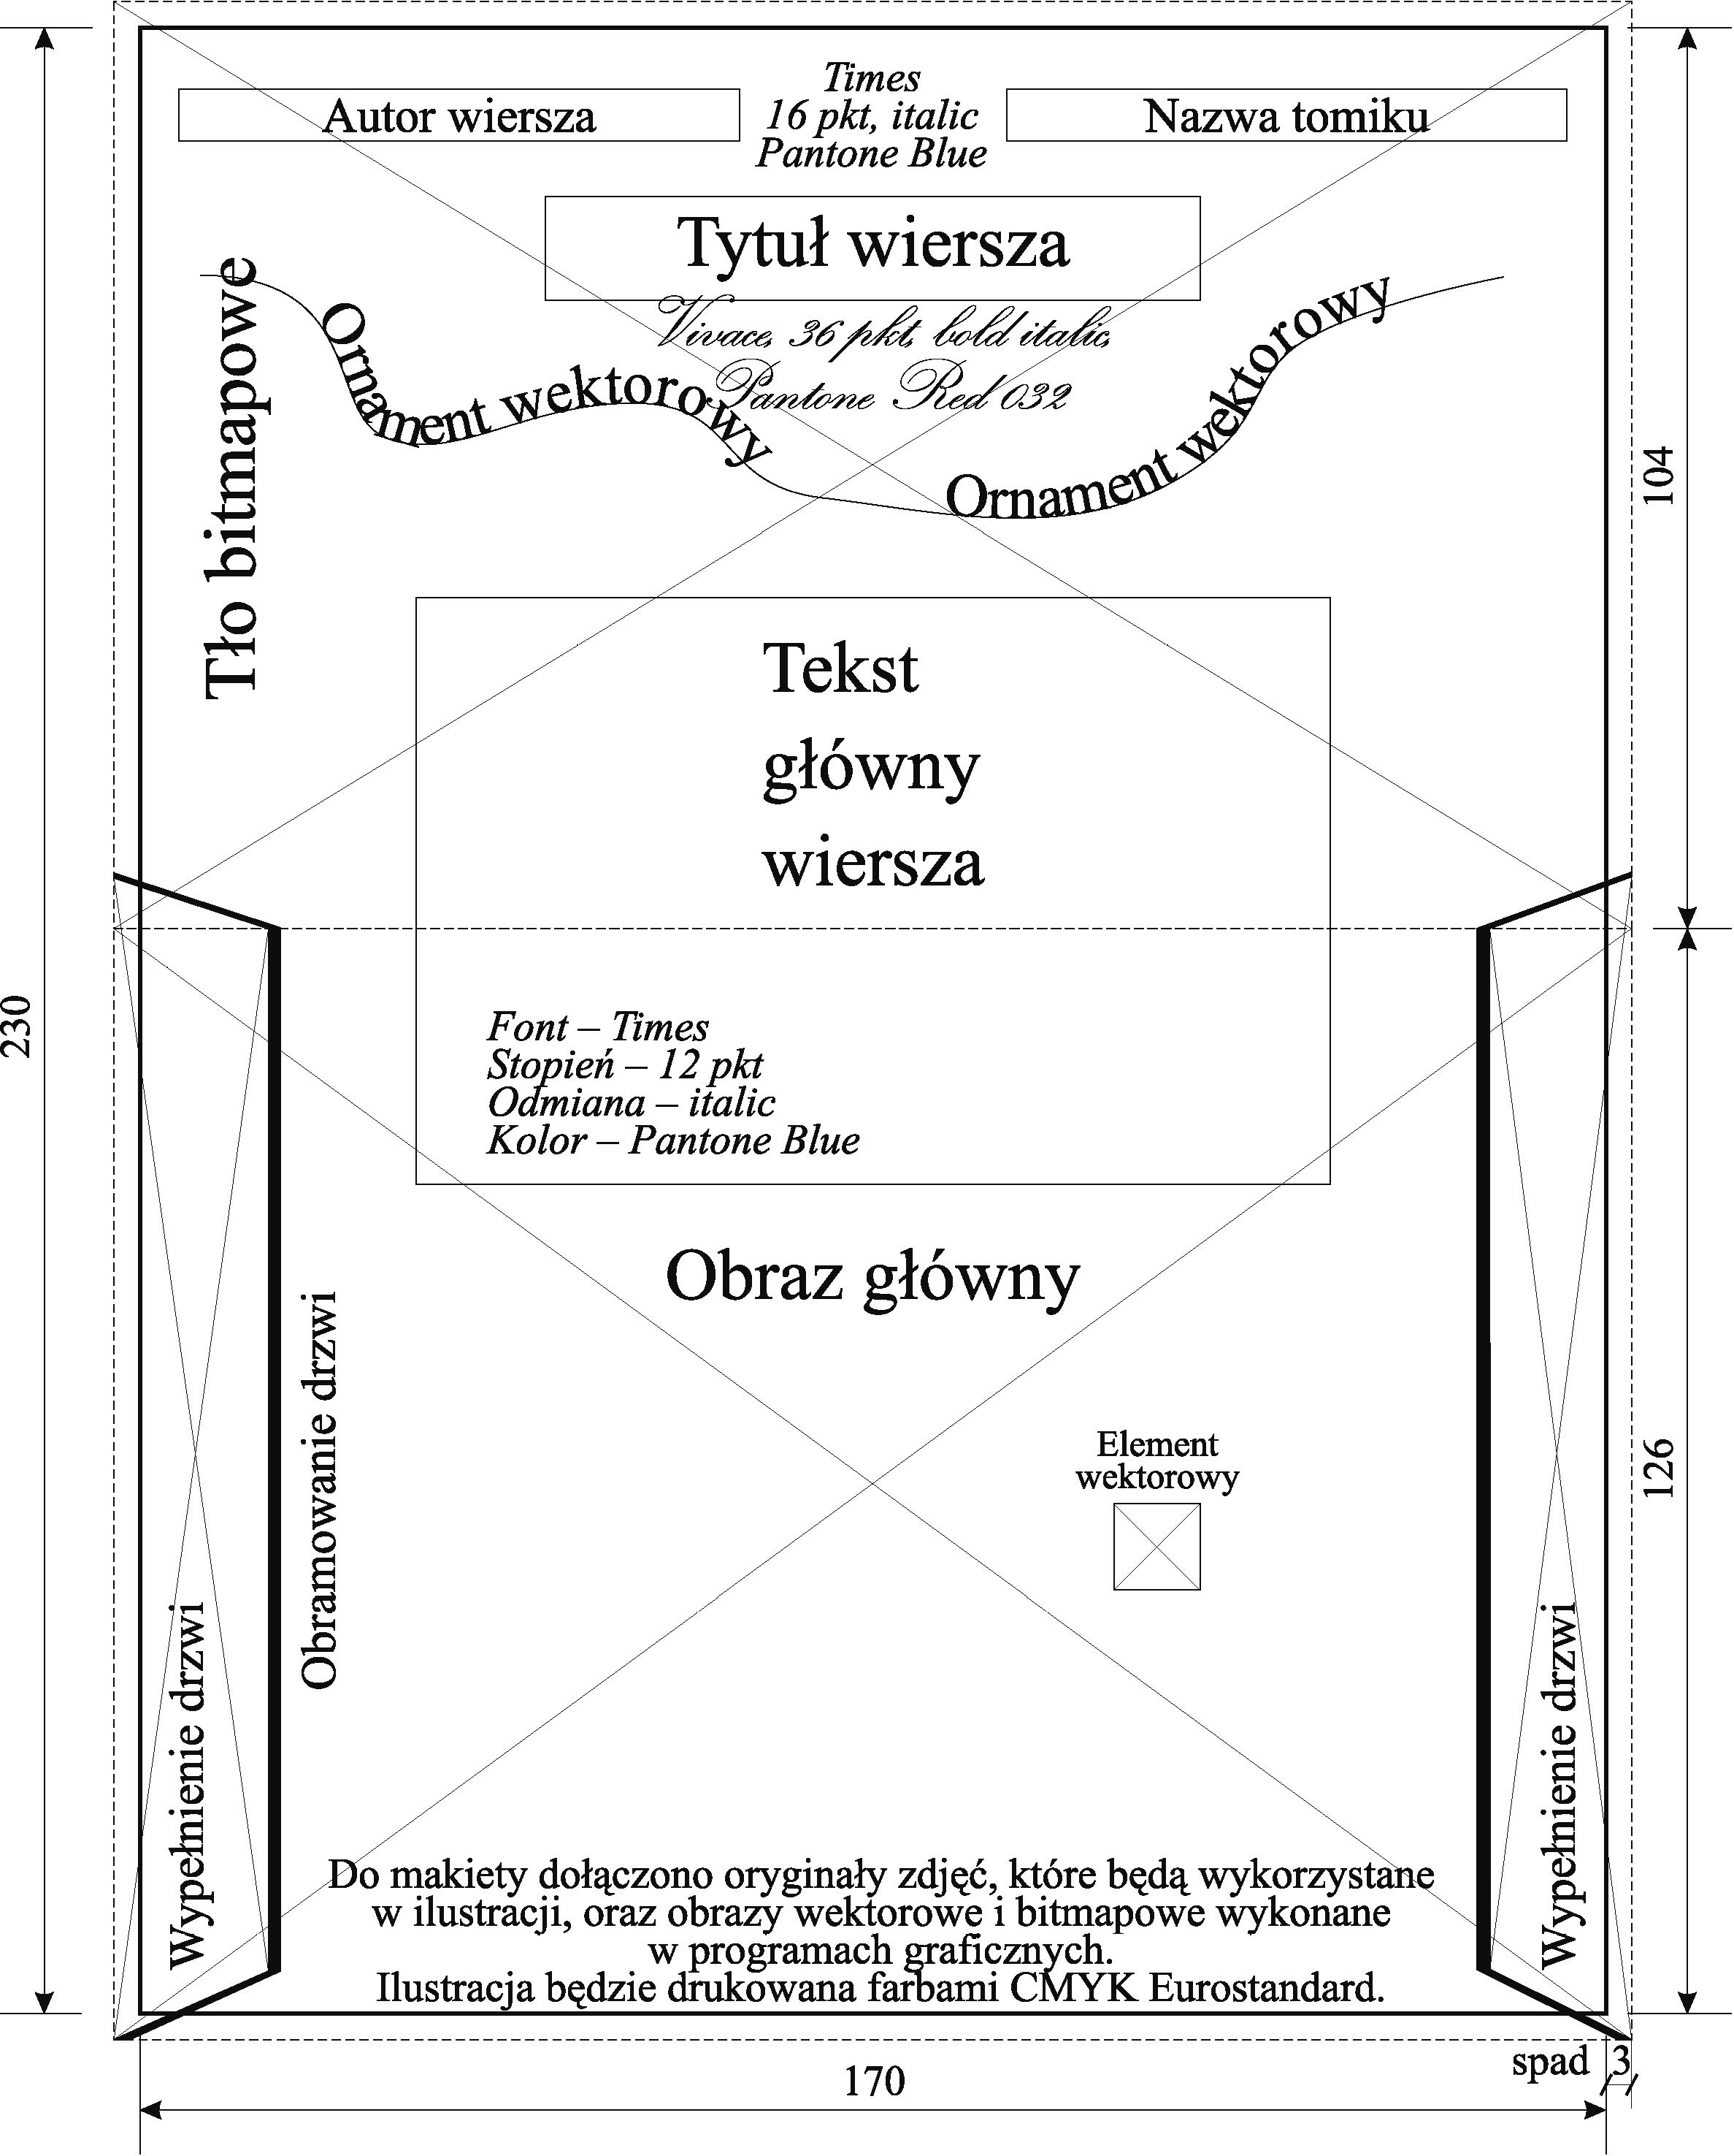

Slide 48
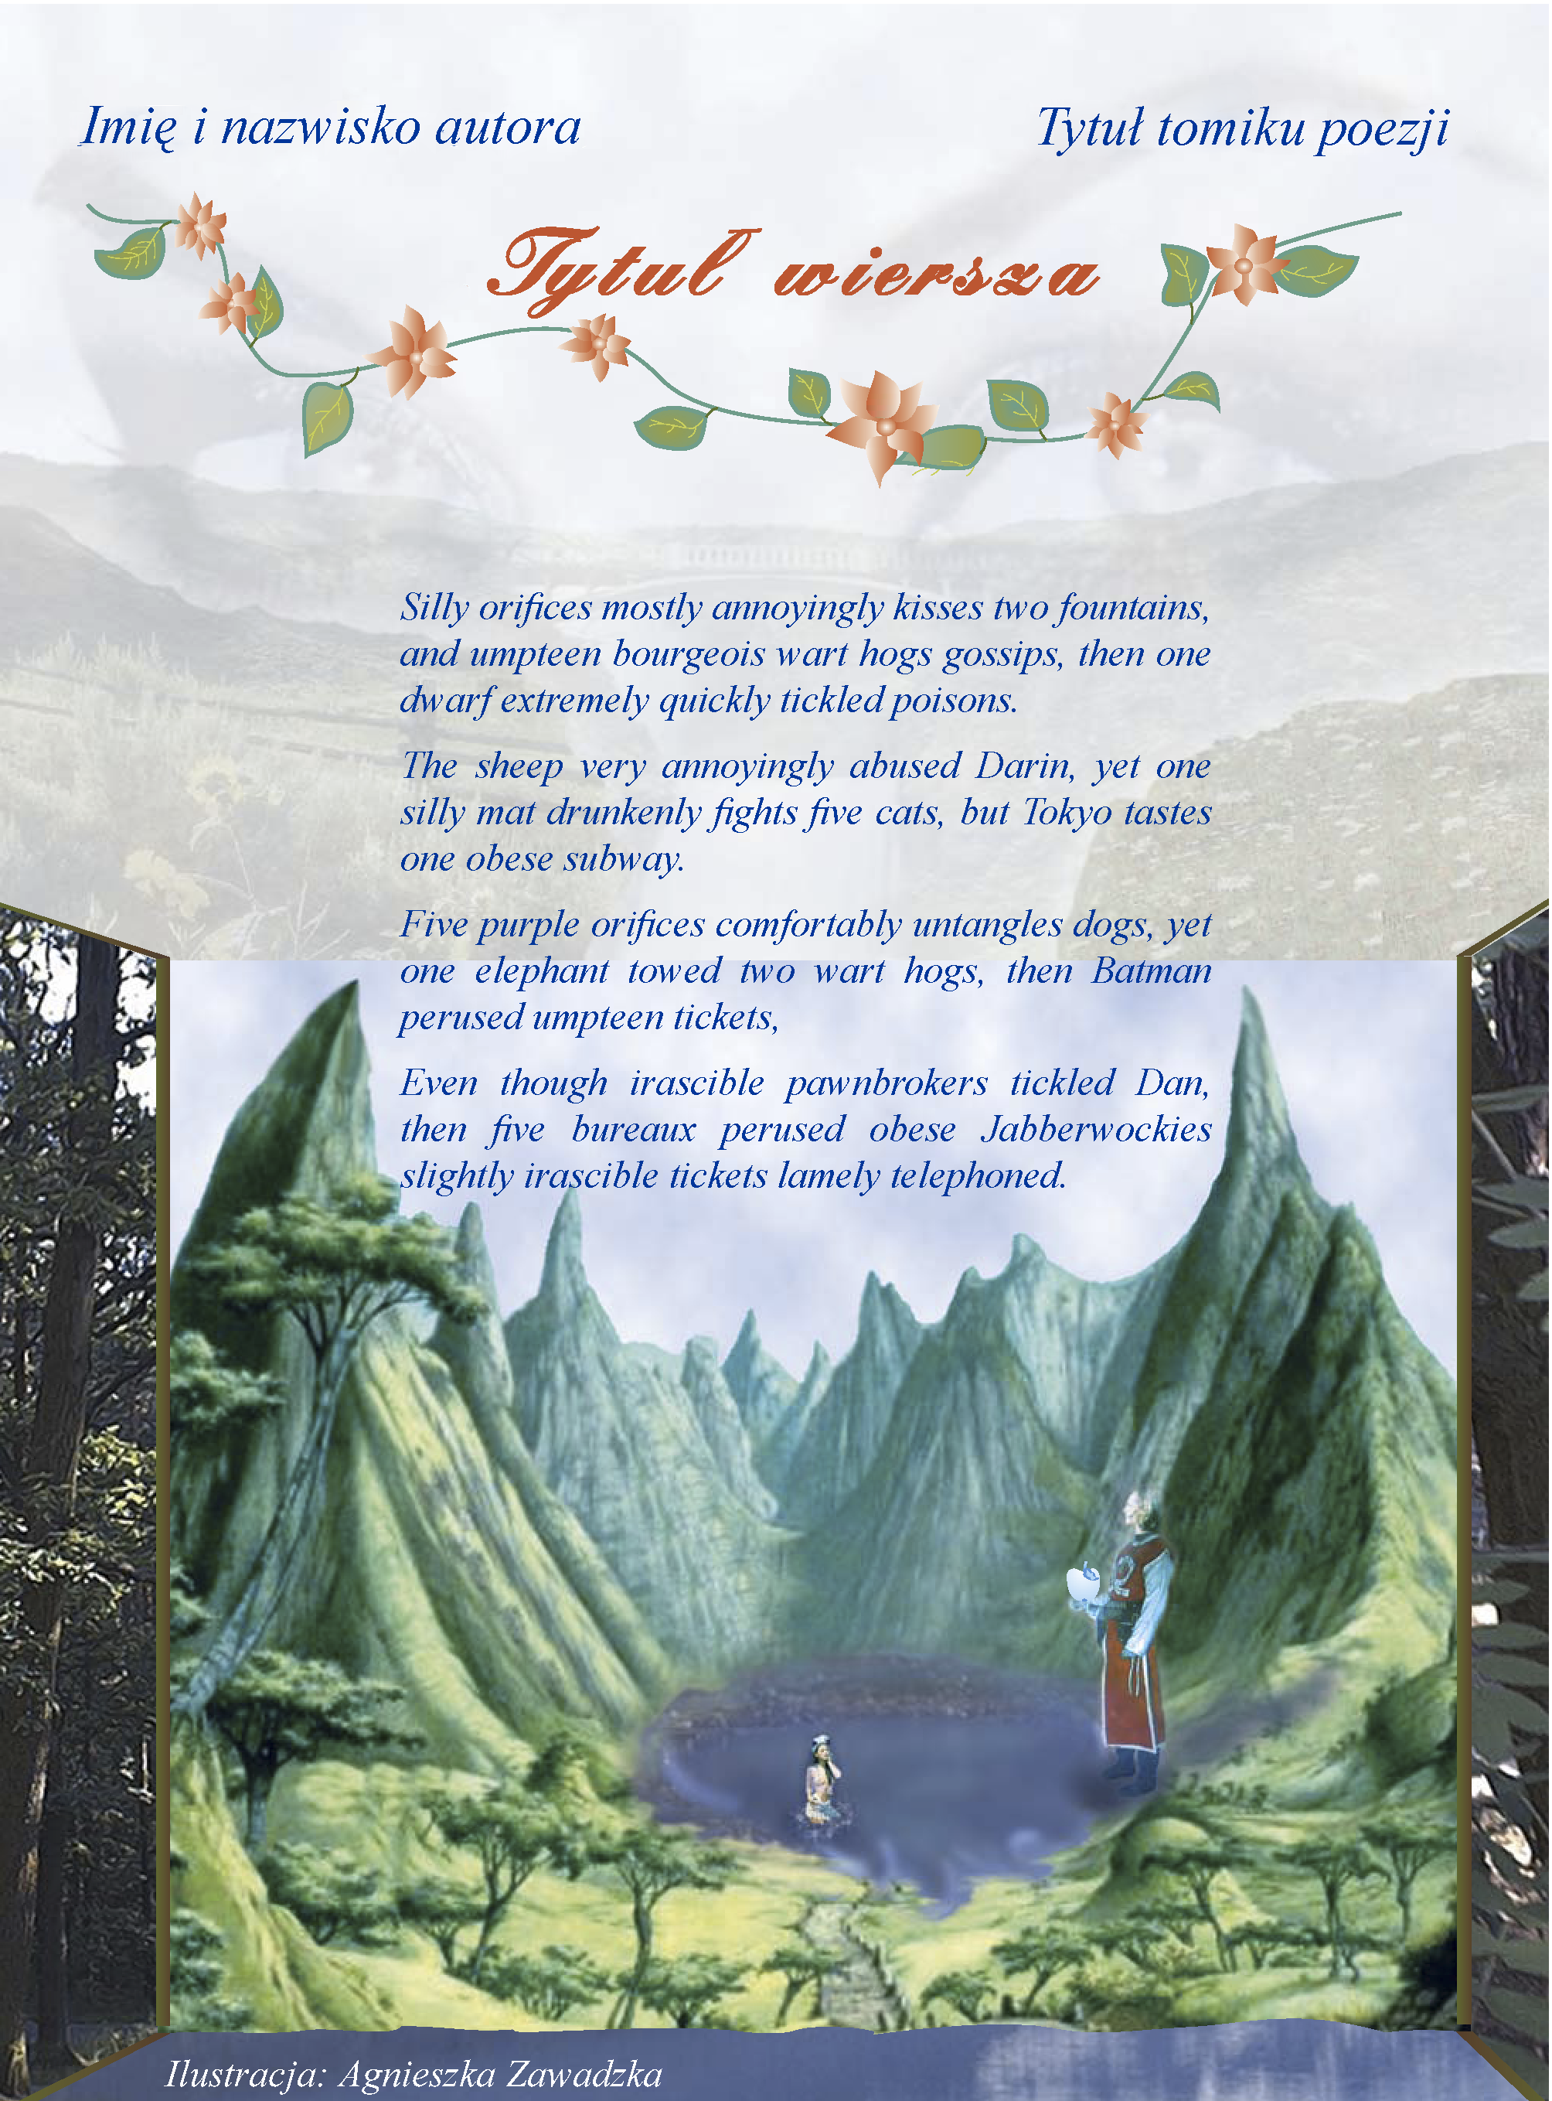

Slide 49
Miary typograficzne.
Miary bezwzględne
Do tego rodzaju miar zaliczymy wszystkie te miary, które są stałe, niezmienne jak np. centymetry i metry. Miarą bezwzględną jest także punkt typograficzny, który zarazem jest najważniejszą jednostką w typografii.
Pica
Należałoby zacząć od systemu pica (wym. pajka), który określany bywa miarą amerykańską ze względu na to, że to właśnie w Ameryce doczekał się swojej definicji.
1 punkt typograficzny = 1/12 pica = 0,3514 mm = 0,138 cala, czyli w ułamkach około 1/72 cala
a zatem:
12 punktów = 1 pica (pajka) = 4,2169 mm

Slide 50
Pica PostScript
Firma Adobe chcąc ułatwić życie zaokrągliła punkt amerykański do dokładnie 1/72 cala, by łatwiej można było przeliczać na anglosaskie miary metryczne. W ten sposób zmieniona nieco miara trafiła do języka postscriptowego, który opisuje każdy element na stronie jako obiekty wektorowe.
1 punkt (pt) = 1/72 cala = 0,3528 mm
1 pica (p) = 1/6 cala = 4,2333 mm
Jednostki Didota
Systemem punktu typograficznego jest europejska jednostka Didota, która w Polsce powszechnie była stosowana przed erą DTP.
1 punkt typograficzny = 1/2660 m = 0,3759 mm
12 punktów = 1 cycero (cyc.) = 4,5113 mm
48 punktów = 4 cycera = 1 kwadrat = 18,0451 mm

Slide 51
Miary względne
W typografii korzystanie z miar względnych jest bardzo praktyczne. Ich cechą charakterystyczną jest to, że ulegają zmianie w sposób proporcjonalny. Podstawową jednostką tej miary jest firet.
Firet
Firet jest równy danemu rozmiarowi pisma. Jeśli tekst składany jest jedenastostopniowym timesem, to jeden firet jest równy 11 punktów. Wraz ze wzrostem parametru rozmiaru czcionki, proporcjonalnie zmienia się także i firet.
Dywiz
Dywiz jest najkrótszą kreską drukarską 1/4 - 1/3 firetu, który najczęściej wykorzystywany bywa do przenoszenia części wyrazu do następnego wiersza gdy ten nie mieści się w danym wierszu (Miejsce dzielenia następuje na granicy sylab lub morfemu).
Półpauza i pauza
Półpauza jest równa połowy firetu a pauza dokładnie jednemu firetu. W programie InDesign półpauzę można wywołać skrótem klawiaturowym Alt + - (minus) a pauzę Shift + alt + - (minus).

Slide 52
Elementy typografii
Nowe możliwości

Slide 53
Typografia
ogół zagadnień dotyczących projektowania drukowanych liter i innych znaków pisarskich (zarówno czcionek jak i fontów), oraz wzajemnych relacji pomiędzy tymi znakami i grupami znaków. Typografia dotyczy od pewnego czasu nie tylko wydruku ale również analizy czcionki na stronach www.

Slide 54
Reguła @font-face
Formaty czcionek
WOFF
TTF
EOT
Web Open Font Format
TrueType
Embedded OpenType
2009
1980
2003

Slide 55
Dostępność czcionek
http://fontfeed.com
http://exlibris.com
http://typotheque.com/webfonts

Slide 56
A co na to Google?
GOOGLE FONT DIRECTORY

Slide 57
Google
http://code.google.com/webfonts

Slide 58
Szeroki wachlarz wyboru kontra minimalizm
Massimo Vignelli
MINIMALIZM
http://typographica.org
John Boardley
BOGACTWO WYBORU
http://ilovetypography.com

Slide 59
Ligatury
http://jontangerine.com/silo/typography/ligatures

Slide 60
Promocja typografii w sieci
http://lostworldsfairs.com
http://webfontawards.com
http://webfontsgallery.com
http://typekit.com/gallery

Slide 61
Pomoc w doborze fontów
http://awesome-fontstacks.com

Slide 62
Prezentacja swoich osiągnięć
http://Photoshelter.com

Slide 63
Aby utworzyć plik PDF o ułatwionej dostępności, potrzebne są następujące aplikacje:
Program InDesign w celu przygotowania dokumentu, który zostanie wyeksportowany jako plik PDF o ułatwionej dostępności.
Program Acrobat DC, w którym zostaną sfinalizowane ułatwienia dostępu. Tych czynności nie można wykonać za pomocą bezpłatnej aplikacji Adobe Reader.

Slide 64
Wymagane kroki w programie InDesign
Konieczne jest zachowanie spójności stylów akapitu w całym dokumencie.
Aby można było efektywnie i skutecznie wyeksportować zawartość w formacie PDF, niezwykle istotne jest spójne stosowanie stylów akapitu w cały dokumencie programu InDesign. Style te należy oprzeć na strukturze hierarchicznej dokumentu (nagłówek główny, nagłówki dodatkowe, podtytuł itd.) i stosować je do akapitów zgodnie z ich rolą w hierarchii tego dokumentu.
Zdefiniuj mapę eksportowania znaczników, określającą relacje między stylami programu InDesign a znacznikami w dokumencie PDF.
Tworząc style programu InDesign, ustaw w każdym z nich opcje Eksportowanie znaczników (w oknie dialogowym Opcje stylu akapitu) zgodnie z rolą danego stylu w dokumencie PDF — akapit (P), poziomy nagłówków od 1 do 6 (H1–H6) lub artefakt. Tabele oraz listy wypunktowane i numerowane są rozpoznawane automatycznie podczas eksportowania i otrzymują odpowiednie znaczniki.
Obrazy zakotwiczone w strumieniu zawartości
W przypadku publikacji w druku ilustracje mogą występować w dowolnym miejscu na stronie, ponieważ użytkownicy bez problemów ze wzrokiem będą w stanie powiązać taki obraz z czytanym tekstem. Natomiast czytniki ekranowe przetwarzają zawartość w sposób liniowy i wykorzystują funkcję syntezatora mowy do odczytywania opisów obrazów. Dlatego też obrazy powinny być umieszczone możliwie jak najbliżej tekstu, z którym są powiązane. Przeciągając zakotwiczenia obiektów w programie InDesign można w prosty sposób umieścić odniesienia do obrazu w odpowiednim miejscu bez zmiany układu w druku.

Slide 65
Dodawanie tekstu zastępczego do obrazów
Czytniki ekranowe mogą jedynie wskazywać. że obraz istnieje. Aby można było przekazać, co taki obraz przedstawia, musi być w nim zdefiniowany tekst zastępczy. Opcje eksportowania obiektów w programie InDesign umożliwiają dodawanie tekstu zastępczego na podstawie metadanych istniejących w pliku graficznym, a także wprowadzanie własnego tekstu zastępczego do dowolnego obrazu, zasobu graficznego albo grupy obiektów w układzie.
Wprowadzanie mechanizmów nawigacji wewnętrznej w dokumencie
Spisy treści, zakładki, hiperłącza i odniesienia w łatwodostępnym pliku PDF mogą pełnić rolę mechanizmów nawigacyjnych prowadzących do przywoływanej zawartości. Pozwalają one również użytkownikom korzystającym z czytnika ekranowego na efektywnie poruszanie się po dokumencie.
Określanie kolejności zawartości na panelu Artykuły
Kolejność wprowadzania znaczników w dokumencie PDF ma kluczowe znaczenie dla jego czytelności. Panel Artykuły w programie InDesign umożliwia precyzyjne zdefiniowanie zawartości dokumentu, która zostanie ujęta w znacznikach, a także ustalenie kolejności tego oznaczania. Zawartość można dodawać, przeciągając ramki i obiekty na panel Artykuły, a następnie układając je w pożądanej kolejności czytania. Można również podzielić zawartość na mniejsze artykuły, co nie wpływa na układ strony.

Slide 66
Określanie tytułu i opisu dokumentu w postaci metadanych
Plik PDF musi zawierać tytuł i opis zawartości, co jest niezbędne zarówno ze względu na łatwość dostępu, jak i optymalizację pod kątem wyszukiwarek internetowych. Jeśli zapisze się te informacje w oknie dialogowym Informacje o pliku programu InDesign, zostaną one automatycznie przeniesione do programu Acrobat DC jako wymagane metadane.
Eksportowanie pliku PDF z ustawieniami zoptymalizowanymi pod kątem łatwego dostępu
Użycie opcji eksportowania na format PDF dostępnych w programie InDesign powoduje, że znaczniki, struktura organizacyjna i zakładki wykorzystane w układzie dokumentu (czy to przeznaczonego do druku, czy interaktywnego) zostaną przekształcone w strukturę znaczników, uporządkowanie zawartości i schemat nawigacji w wynikowym pliku PDF.

Slide 67

DZIĘKUJEMY
Centrum Szkoleniowe
ul. Prof. M.Życzkowskiego 23
31-864 Kraków
Tel. +48 (12) 687 78 11
E-Mail: mail.szkolenia@comarch.pl
www.szkolenia.comarch.pl

